Slide 2
Tìm hiểu chung:
Tác giả:
- Hồ Xuân Hương (?-?)
- Quê quán: làng Quỳnh Đôi, huyện Quỳnh Lưu, tỉnh Nghệ An.
- Cuộc đời tình duyên nhiều éo le, ngang trái, 2 lần làm lẽ.
Hồ Xuân Hương được mệnh danh là «Bà chúa thơ Nôm»
Sáng tác của bà là tiếng nói thương cảm đối với người phụ nữ, khẳng định và đề cao vẻ đẹp khát vọng sống của họ.
Tự tình II
Hồ Xuân Hương

Slide 3
2. Tác phẩm:
a. Xuất xứ:
Bài thơ ”Tự tình II” nằm trong chùm thơ Tự tình, gồm 3 bài thất ngôn bát cú Đường luật bằng chữ Nôm.
b. Bố cục:
Đề: Đêm khuya với nỗi buồn tủi
Thực: Sự bẽ bàng xót xa trước tình duyên lận đận.
Luận: Nỗi niềm phẫn uất
Kết:Tâm trạng chán chường.

Slide 4
II. Tìm hiểu văn bản:
Hai câu đề:
Đêm khuya văng vẳng trống canh dồn
Là khoảng thời gian từ đêm trở về sáng. Đây chính là khoảng thời gian gợi lên những nỗi niềm tâm sự của con người
Từ láy tượng thanh miêu tả âm thanh từ xa vọng lại.
=> lấy động tả tĩnh, làm nổi bật không gian tĩnh lặng, thanh vắng
- Sự dồn dập của thời gian
=> Tâm trạng ngổn ngang, rối bời của con người

Slide 5
Trơ cái hồng nhan với nước non
Má hồng, chỉ người phụ nữ đẹp
Từ dùng để chỉ những vật nhỏ bé tầm thường
=> Thân phận người phụ nữ bị rẻ rúng, khinh thường
Đảo ngữ, nhấn mạnh sự lẽ loi, cô đơn, trơ trọi của người phụ nữ trong đêm vắng
Trơ trọi, cô đơn
- Chai sạn, không còn cảm giác, không còn cảm xúc

Slide 6
Trơ cái hồng nhan với nước non
1 3 3
=> nhấn mạnh sự lẻ loi, trơ trọi của con người giữa thiên nhiên bao la, rộng lớn.
Cái hồng nhan >< nước non
=> Làm nổi bật sự nhỏ bé của con người trước vũ trụ rộng lớn

Slide 7
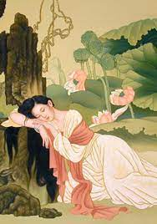
2. Hai câu thực:
Chén rượu hương đưa say lại tỉnh
Tìm đến rượu để giải sầu nhưng:
- Không tìm thấy lối thoát, bế tắc trong vòng lẩn quẩn
Khi tỉnh thì lại càng đau khổ, xót xa cho thân phận của mình
=> nhận thức được số phận hẩm hiu, tủi nhục của mình

Slide 8
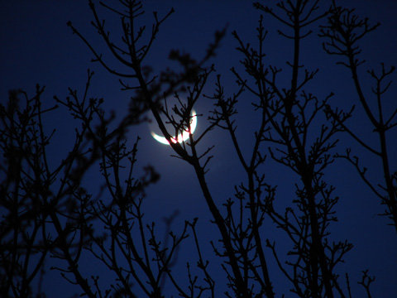
Vầng trăng bóng xế khuyết chưa tròn
Trăng sắp tàn Vẫn chưa tròn đầy
Tuổi xuân của người phụ nữ đã qua đi
Vẫn chưa có được hạnh phúc viên mãn
=> Sự bẽ bàng, xót xa cho tình duyên lận đận, dở dang của mình. Tuổi thanh xuân đã qua đi nhưng vẫn chưa tìm được bến đỗ hạnh phúc

Slide 9
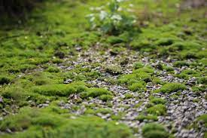
3. Hai câu luận:
Xiên ngang mặt đất, rêu từng đám
Đâm toạc chân mây, đá mấy hòn
Động từ mạnh + đảo ngữ
=> Rêu và đá: sự bứt phá mạnh mẽ để vươn lên, để vạch trời bới đất mà hờn oán => sức sống mãnh liệt
=> Con người: tâm trạng phẫn uất, không chịu khuất phục trước số phận => Cá tính, bản lĩnh của HXH

Slide 10
Xiên ngang >< đâm toạc
Mặt đất >< chân mây
Rêu từng đám >< đá mấy hòn
- Rêu (mềm yếu), đá (thấp bé) không cam chịu số phận, bằng mọi cách vươn lên khỏi mặt đất, chọc thủng chân mây để sống, để tồn tại
→ sự phản kháng của con người, muốn bứt phá mọi rào cản để tự tìm hạnh phúc.
=> Khẳng định sức sống mãnh liệt ngay cả trong tình huống bi thương.
=> Phong cách thơ độc đáo, táo bạo, cá tính mạnh mẽ của tác giả

Slide 11
4. Hai câu kết:
Ngán nỗi xuân đi xuân lại lại
Sự ngán ngẩm, chán chường
Tuổi xuân
Xuân
Mùa xuân
Phó từ: thêm một lần nữa
Lại
Động từ: quay trở lại
Câu thơ như 1 vòng lẩn quẩn, sự trở lại của mùa xuân đồng nghĩa với sự ra đi của tuổi xuân, mùa xuân thì quay lại còn tuổi xuân thì ra đi mãi mãi.
=> sự hữu hạn nhỏ bé của con người.
- Hai từ “lại lại” đặt cạnh nhau => Nặng trĩu u hoài.

Slide 12
Mảnh tình san sẻ tí con con
2 2 1 2
nhịp thơ bị cắt nhỏ đến mức vụn nát
=> cái vụn nát đó chính là thứ tình cảm nhỏ bé mà người phụ nữ nhận được.

Slide 13
Mảnh tình
Tình yêu vốn là thứ tình cảm thiêng liêng, cao cả, không thể nào chia sẻ. Vậy mà ở đây, phải chấp nhận chia năm xẻ bảy, và cuối cùng chỉ còn lại một «tí - con con».
=> sự đáng thương, tội nghiệp của thân phận
Nghệ thuật tăng tiến
san sẻ
tí
con con

Slide 14
III. Tổng kết:
Nội dung: bài thơ vừa nói lên bi kịch, vừa cho thấy bản lĩnh, khát vọng hạnh phúc của Hồ Xuân Hương.
Nghệ thuật: sử dụng từ ngữ hình ảnh giản dị mà đặc sắc, giàu sức biểu cảm, táo bạo và tinh tế.

